Slide 1

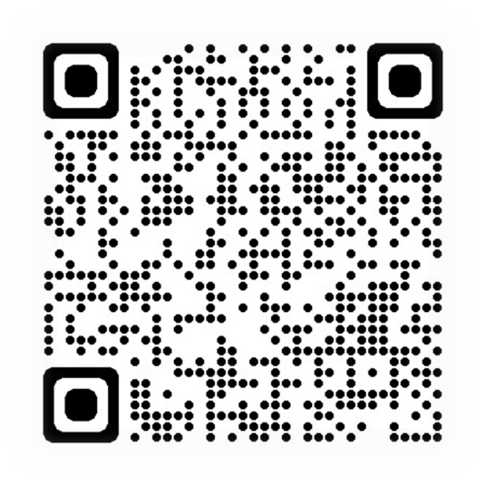
Velkommen til litterært spa: Høytlesning
Lesegruppe vil si at du, i fellesskap med andre, lytter til en tekst som blir lest av en leseleder. Åpen lesegruppe passer for ALLE, enten du har lest mye eller lite.
Onsdag 22. Januar
Onsdag 19. februar
Onsdag 19. Mars
Onsdag 23. april
kl. 1400-1530 på Vardesenteret (Drop in)
Leseleder: Anne Liv Tønnesen
SAMARBEID MELLOM SUS OG KREFTFORENINGEN

